Slide 1
猜猜他是谁

Slide 2
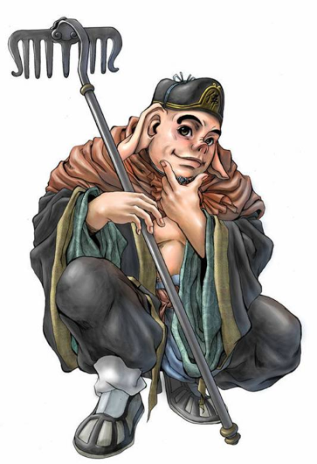
猜猜他是谁?
他黑脸短毛，长嘴大耳，穿一件青不青、蓝不蓝的长衫衣服，提一柄九齿钉耙,贪吃好睡。

Slide 3
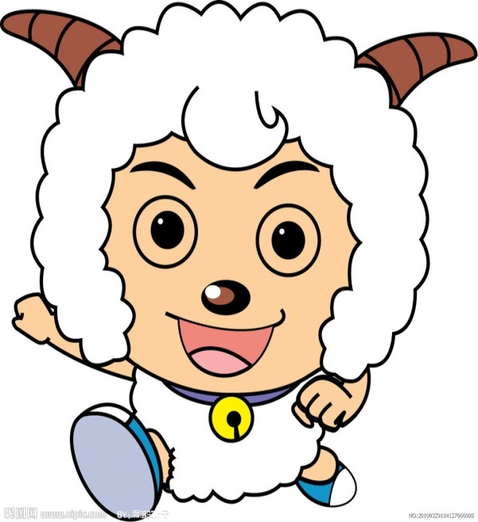
它头上有卷毛，皮肤白皙，脸上总是带着笑容，浓眉大眼，长得帅气可爱。它带着超能铃铛，是青青草原上最聪明的小羊，一次次识破灰太狼的诡计，是羊村的小英雄，深受大家的喜爱。

Slide 4
看看本次习说作对我们提出了哪些要求？
“猜猜他是谁”要求我们选择一个同学，用几句话或一段话写一写他。别人读了你写的内容，要能猜出你写的是谁。
要想让人猜出他是谁，我们就要抓住给大家留下深刻印象的地方特写，写出人物的与众不同之处。
本次习作的重点是抓住人物外貌、性格和爱好等主要特点来写作。

Slide 5
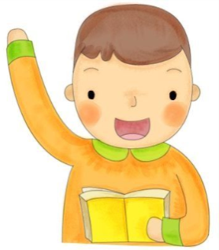
选择的人物应该是大家熟悉的，还要有与众不同之处！
要选择爱好和他人不同的人来写，要写人物最重要的爱好。

Slide 6
1.抓特点，写外貌。
人物外貌描写主要包括人的容貌、体态、服饰、风度等。

Slide 7
外貌描写要精。“精”就是要重点观察，局部细描，写出人物的与众不同之处，以便我们缩小目标，让读者如见其人。
他留着短短的头发，两道剑眉下一双水汪汪的大眼睛闪着智慧光芒。黑里透红的脸蛋上隐约有两个小酒窝。他一笑起来，那两颗特大号的大门牙就出来亮相了。

Slide 8
外貌描写要深。“深”就是选择能表现人物的思想品质、精神风貌、个性特征、气质情感的外貌特征重点描写，达到确认的目的。
一副蓝框眼镜架在鼻梁上，一对眼睛滴溜溜地转，颇有几分学问。

Slide 9
2.抓行为，显性格。
除了外貌，还应该抓住人物的行为，突显人物的性格。
描写行为可以结合人物的语言、动作、神态进行描写。

Slide 10
示例：
动作
这时，跑在我后面的他忽然推了我一下，而我也狠狠地推了他一下，谁知他没站稳，一屁股摔在地上，我怕他告诉老师，便赶紧跑过去扶他起来，其实当时我心里非常恨他的，但没办法，谁知他不但没哭，反而哈哈笑了起来，你说他的性格怪不怪！
神态

Slide 11
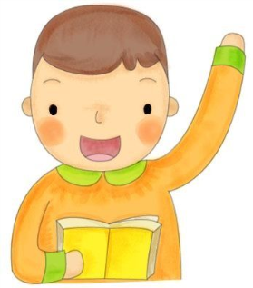
3.抓爱好，表情感。
要让人猜出他是谁，写好人物的爱好很重要。
应该抓人物最主要的爱好，能突出人物的特点，表达积极向上的情感。

Slide 12
爱好能突出人物的特点。
示例：
他呀，平时很喜欢跑步，跳远，丢沙包，搞一些恶作剧……告诉你们，他搞起恶作剧是班上最厉害的，大家在厕所小便时，他就在这时趁机去打别人。

Slide 13
示例：
1.他的小脸蛋儿圆嘟嘟的，好像一个光洁的大鸡蛋，可爱极了！ 脸+形状+想象
2.他的脸蛋儿鼓鼓的，白里透红，好像一朵盛开的桃花，洋溢着幸福的微笑。 脸+形状+颜色+想象
3.他的脸蛋胖乎乎、红彤彤，像个圆圆的小皮球。
脸+感觉+颜色+想象

Slide 14
我来试一试
开头法:
在我们班有这么一个人，个子小小的，不太引人注意。但同学们却为他
起了个“精怪”的雅号。
结尾法：
1.他就是我的好朋友，你猜他是谁？
2.听了他这么多故事，你能猜出他是谁吗？

Slide 15
谢谢观看

